Slide 1
Energias
Renováveis
Não Renováveis

Slide 2
Indíce
Introdução - pag.3
Definição –pag.4
Energias renováveis-pag.5
Energia Eólica-pag.6
Energia Hídrica-pag.7
Energia daBiomassa-pag.8
Energia Solar-pag.9
Energia Geotérmica-pag.10
Energias Não Renováveis-pag.11
Petróleo-pag.12
Gás Natural-pag.13
CarvãoMineral-pag.14
Conclusão-pag.15
Bibliografia-pag.16
Web Grafia –pag.17

Slide 3
Energias
Introdução
Espero que com este trabalho venha a conhecer mais sobre o tema e transmitir aos meus colegas.

Slide 4
Energia
A energia é a capacidade de fazer as coisas acontecerem , seja movimentando alguma coisa , aquecendo-a ou alterando-a de alguma maneira.
A energia assume formas como: a electricidade, o som, o calor e a luz.

Slide 5
Renováveis
Apresentam-se como principais as seguintes:

Slide 6
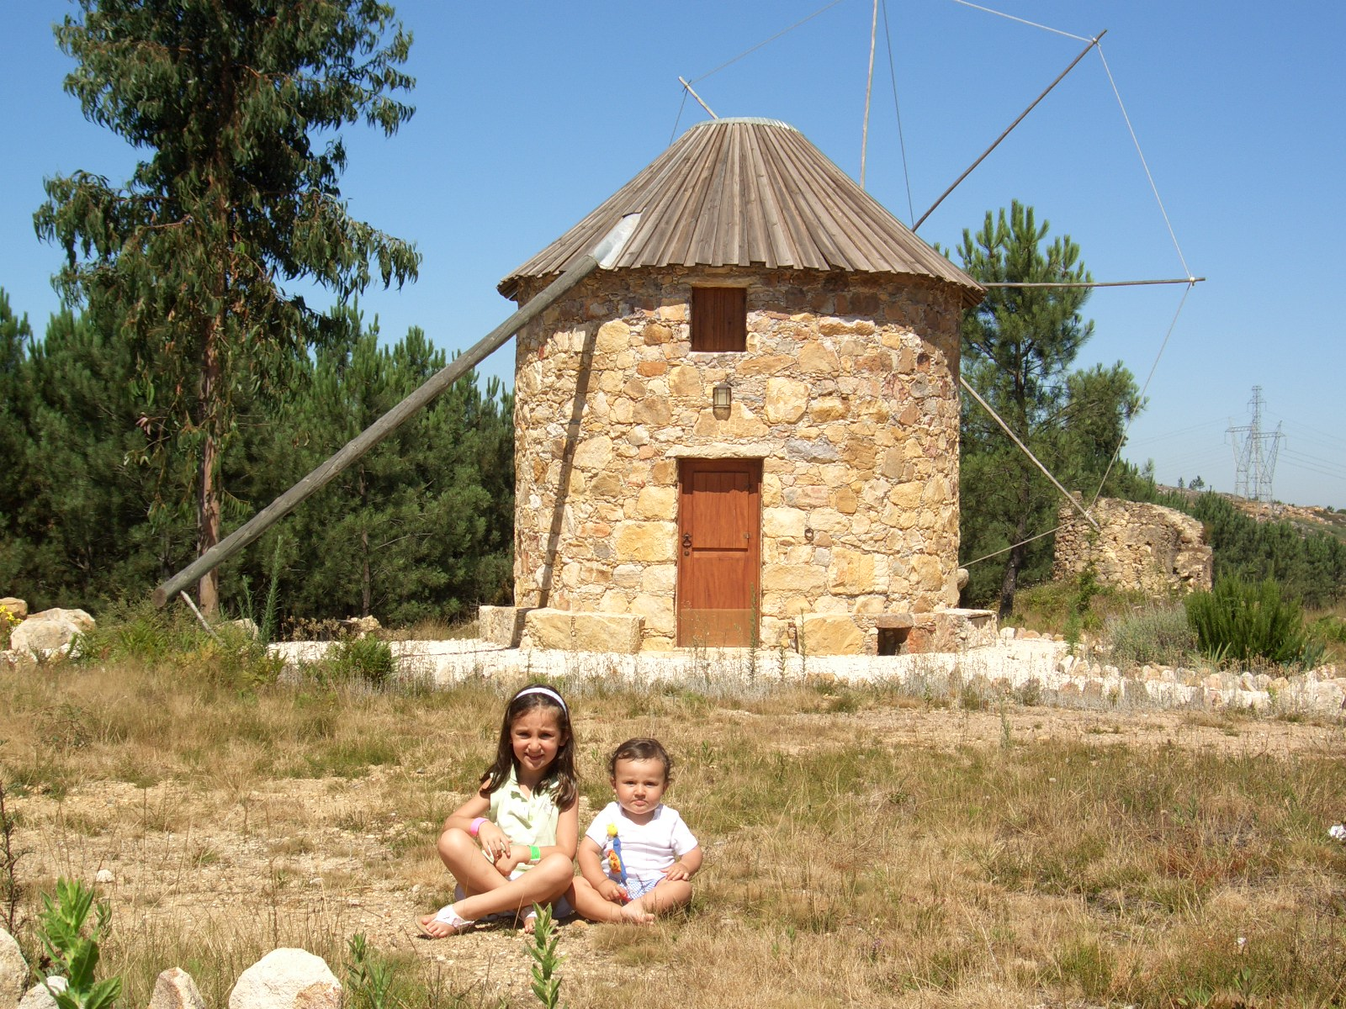
Eólica
A Energia Eólica é aquela que resulta da ação do vento. Esta forma de energia foi das mais utilizadas pelo Homem desde a antiguidade.

Slide 7
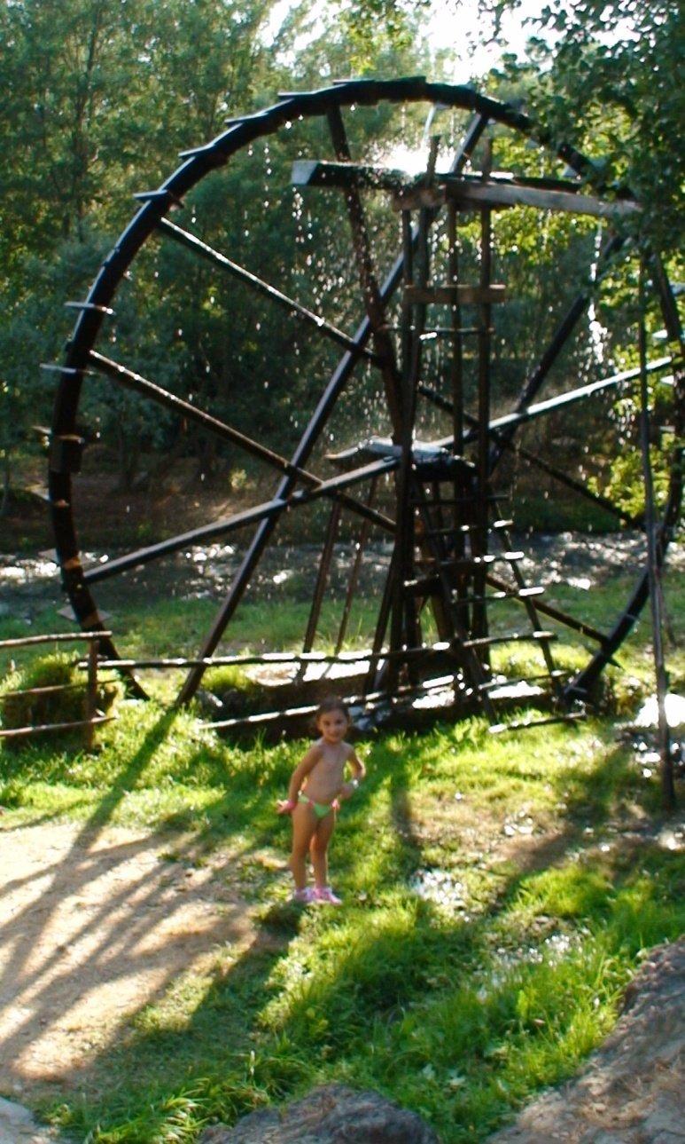
Hídrica
Ao longo dos tempos esta energia foi de grande utilidade ao Homem que viu no movimento da água uma ajuda fundamental para o seu dia a dia.

Slide 8
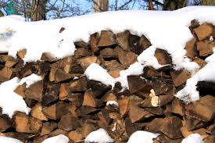
Biomassa
A Biomassa resulta da decomposição e queima de materiais orgânicos .Utilizada desde a Pré História para aquecer, iluminar e cozinhar.

Slide 9
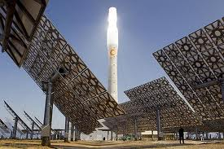
Solar
Resulta do aproveitamento da energia do sol. É a energia mais limpa e acessível como recurso natural.

Slide 10
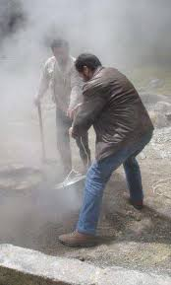
Geotérmica
Obtemos esta fonte de energia diretamente do interior da terra. Pode ser um meio muito útil para cozinhar.

Slide 11
Não Renováveis
Apresentam-se como principais as seguintes:

Slide 12
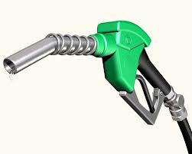
Petróleo
É o combustível mais importante na nossa sociedade. É o resultado da decomposição, ao longo de milhões de anos de restos de animais e plantas.

Slide 13
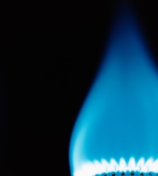
Gás Natural
Deriva da deposição de matérias fósseis no subsolo terrestre. É limitado e poluente, mas é o mais limpo dos Combustíveis Fósseis.

Slide 14
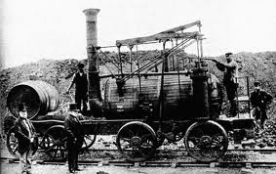
Carvão Mineral
Começou a ser utilizado em larga escala, como fonte de energia, na época da Revolução Industrial (século XVIII). Nesta época era usado para gerar energia para as máquinas e locomotivas. Até hoje é usado como fonte de energia.

Slide 16
Energia
Conclusão
Concluí com este trabalho que as energias são fundamentais para o nosso dia a dia.
Mas o que achei mais curioso, foi perceber que as energias fósseis (poluentes e Não Renováveis) são também finitas, enquanto as Renováveis vão existir sempre ao nosso redor.

Slide 17
Bibliografia
Carvalho, Mesquita, Passarinho e Lança (2013), Saber Fazer. Lisboa, Texto Editores
Parsons, Jayne (2001), Enciclopédia Ilustrada da Família. Barcelos, Círculo de Leitores
Seidenberg, Steven (1991), Combustíveis e Energia. Lisboa, Editorial Estampa

Slide 18
Webgrafia
http://cieacligado.blogspot.pt/
http://www.klickeducacao.com.br/2006/enciclo/encicloverb/0,5977,IGP-415,00.html
http://bordadodemurmurios.blogspot.pt/2009/08/cozido-das-furnas.html

Slide 19
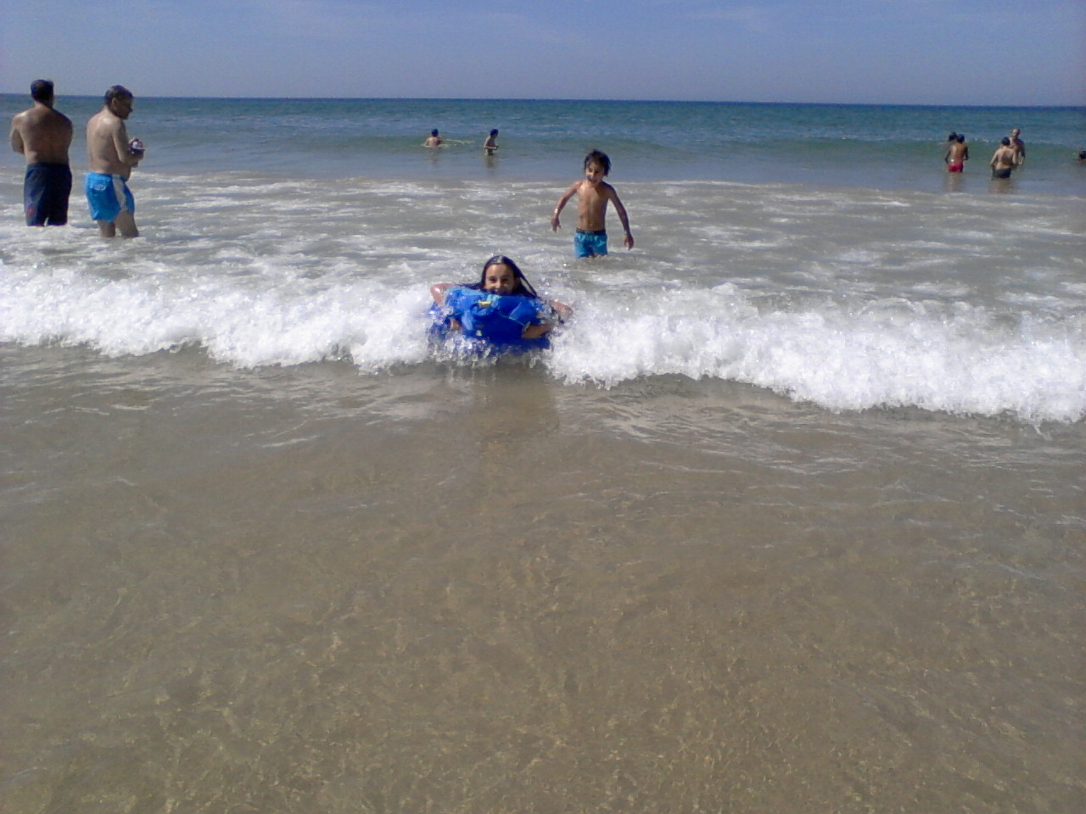
Obrigado por me dispensarem a vossa ENERGIA!
Margarida Martins Teixeira
N.º 13
5.ºA

